Slide 1
Tối ưu hóa
Bài tập giữa kỳ - năm học 2023-2024
Giảng viên:

Slide 2
Traveling Salesman Problem
- Bài toán TSP: Có n thành phố, cho biết chi phí đi lại giữa thành phố A và thành phố B. Chúng ta cần tìm đường đi có chi phí ngắn nhất, với đường đi thỏa mãn điều kiện: mỗi thành phố được đi qua một lần, xuất phát từ một thành phố bất kỳ và quay trở lại thành phố đó
- Bài toán TSP thường được biểu diễn dưới dạng đồ thị có trọng số

Slide 3
Phương pháp giải quyết bài toán
I. Brute force
Tính tất cả các trường hợp có thể rồi tìm kết quả tối ưu nhất. Đây là giải pháp chính xác nhất, nhưng chỉ phù hợp với tập dữ liệu nhỏ
II. Thuật toán láng giềng gần nhất
- B1: Chọn 1 đỉnh bắt đầu (đỉnh V)
- B2: Từ đỉnh hiện hành chọn cạnh nối có chiều dài nhỏ nhất đến các đỉnh chưa đến. Đánh dấu đỉnh vừa chọn là đã đến
- B3: Nếu còn đỉnh chưa đến thì quay lại bước 2
- B4: Quay lại đỉnh V
Thuật toán này tuy dễ hiểu, dễ thực hiện nhưng kết quả chưa phải tối ưu nhất

Slide 4
Phương pháp giải quyết bài toán
III. Thuật toán di truyền
- B1: Chọn cấu trúc Nhiễm sắc thể thể hiện lời giải của bài toán
- B2: Khởi tạo lời giải ban đầu. Có thể khởi tạo ngẫu nhiên hoặc sử dụng một vài thuật toán heuristic
- B3: Chọn hàm đánh giá (đánh giá các cá thể trong quần thể theo lời giải theo độ thích nghi)
- B4: Thiết kế các toán tử di truyền, dựa trên nhiễm sắc thể, đặc điểm bài toán và rang buộc
- B5: Xác định tham số, các tham số có thể không thay đổi trong quá trình tiến hóa hoặc có thể tự điều chỉnh tham số theo thời gian

Slide 5
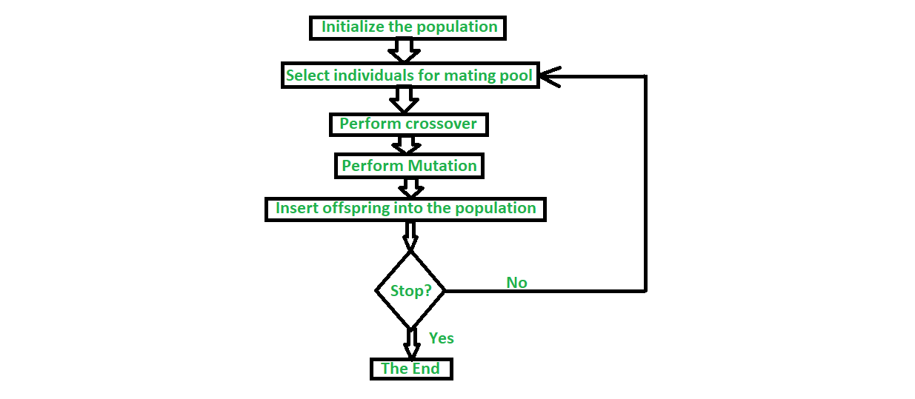
Mục đích thí nghiệm
- Áp dụng thuật toán di truyền để giải quyết bài toán TSP.
- Lưu đồ thuật toán

Slide 6
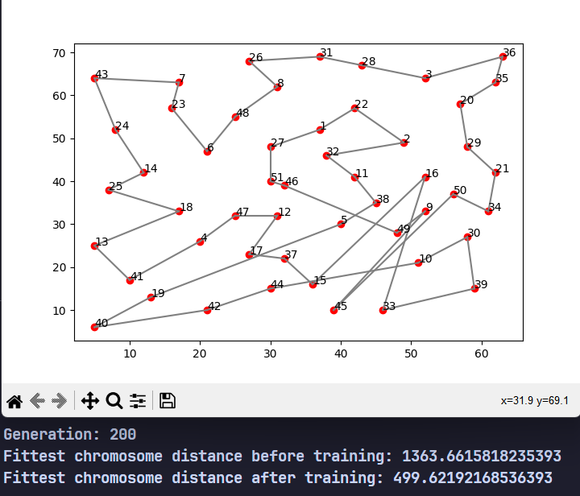
Thực nghiệm
I. Tập dữ liệu: Gồm tọa độ của 51 thành phố khác nhau được tạo ngẫu nhiên
I. Các tham số
1. Số lượng thế hệ: 200
2. Số lượng cá thể trong 1 quần thể: 2000
3. Tỷ lệ đột biến: 0.1
4. Tỷ lệ lai ghép: 0.9
II. Kết quả thực nghiệm
- Kết quả sau một thế hệ: 1363.66
- Kết quả sau 200 thế hệ: 499.62

Slide 7
Đánh giá và kết luận
1. Độ phức tạp
- Time complexity: O(n²)
- Space complexity: O(n)
2. Kết luận: Thuật toán di truyền có thể sử dụng để giải bài toán TSP cùng với nhiều bài toán tối ưu tổ hợp khác. Thuật toán di truyền lặp đi lặp lại việc tìm kiếm không gian lời giải khả thi (quần thể), cải thiện độ dài đường đi (cá thể) để đạt được lời giải tốt hơn thông qua lý thuyết về di truyền và tiến hóa. Thuật toán di truyền đưa ra các cá thể tốt hơn và bảo tồn sự đa dạng của quần thể thông qua chọn lọc, lai ghép và đột biến.

